Slide 1


Slide 2
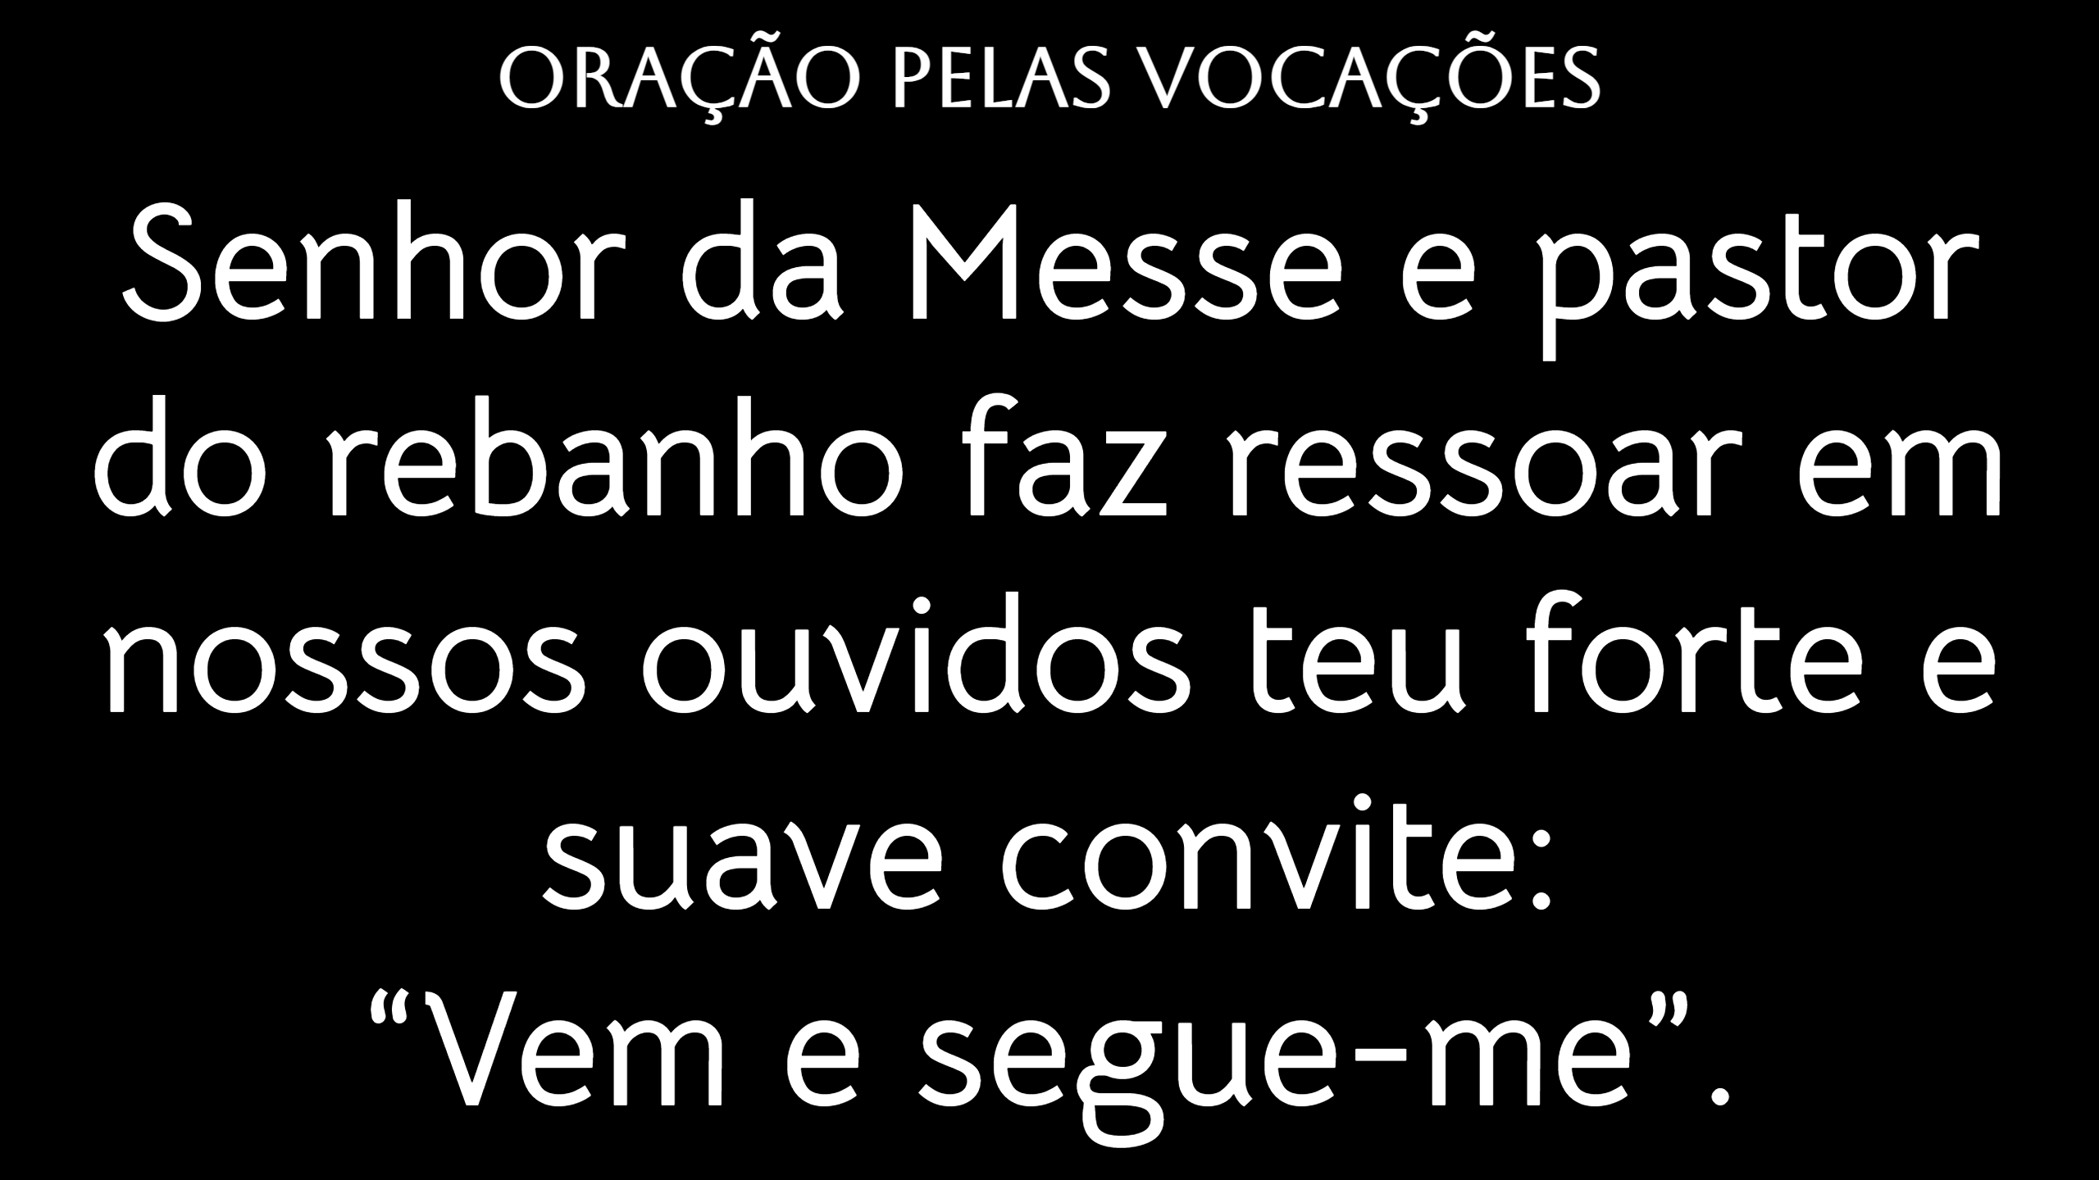

Slide 3
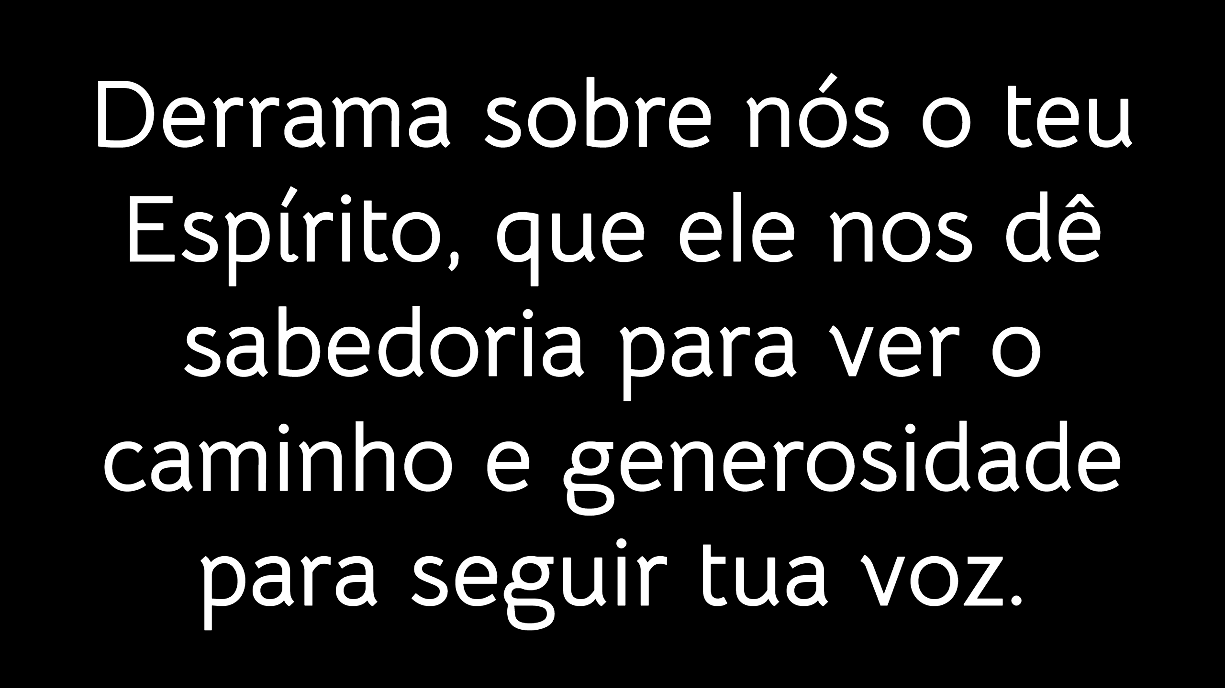

Slide 4
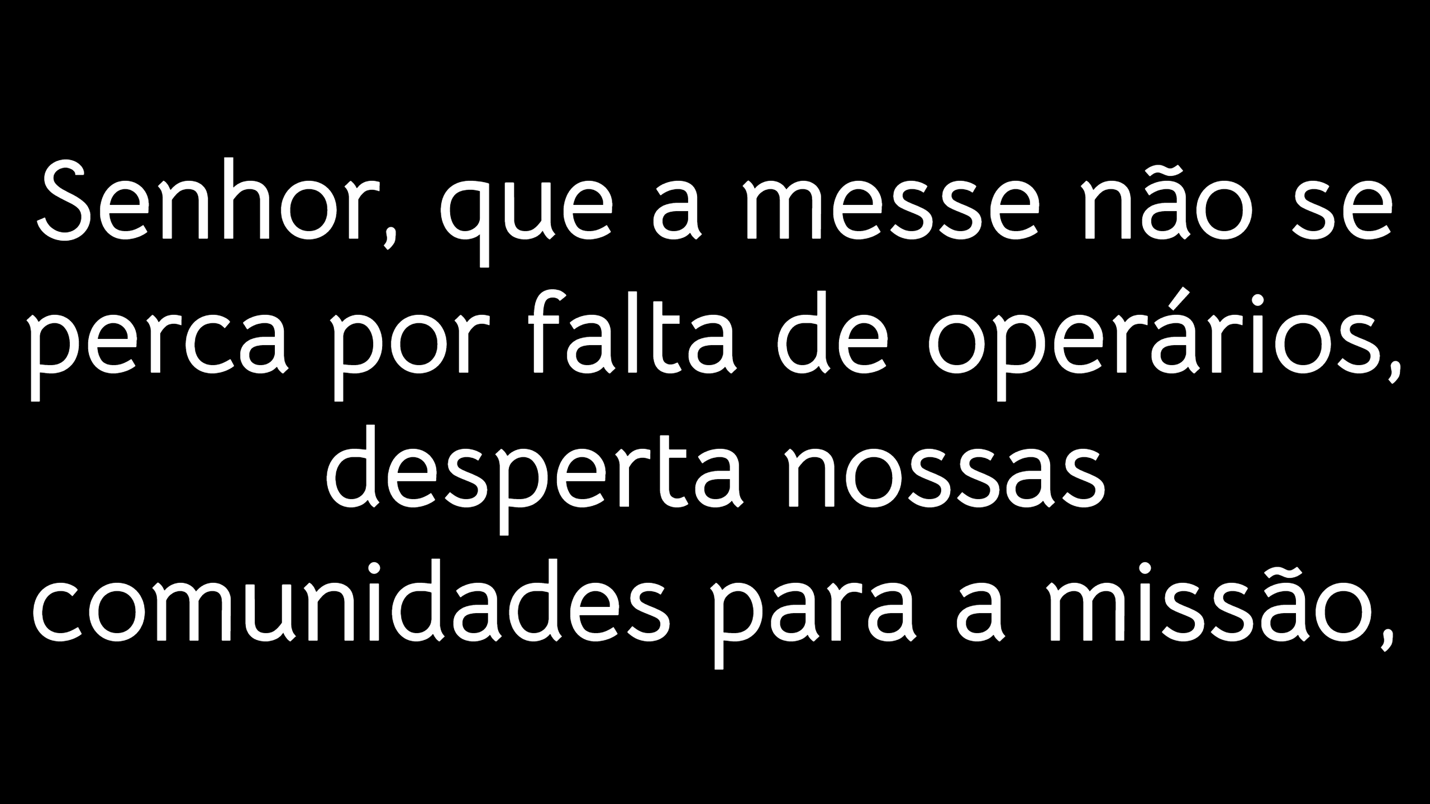

Slide 5
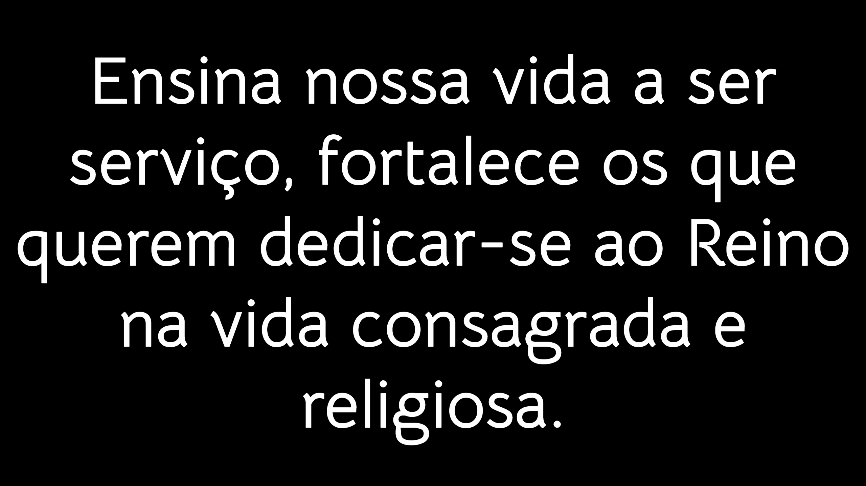

Slide 6
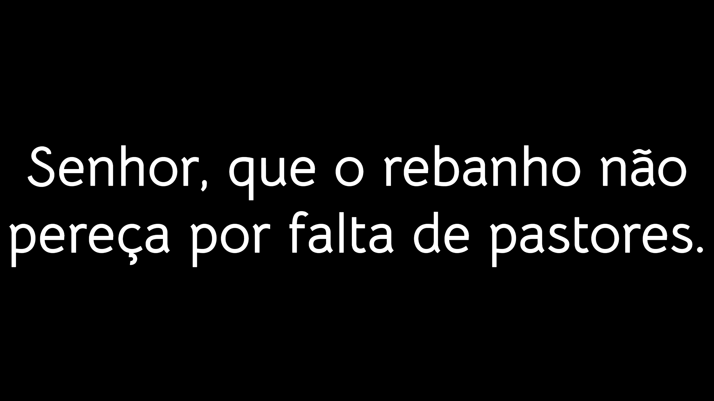

Slide 7
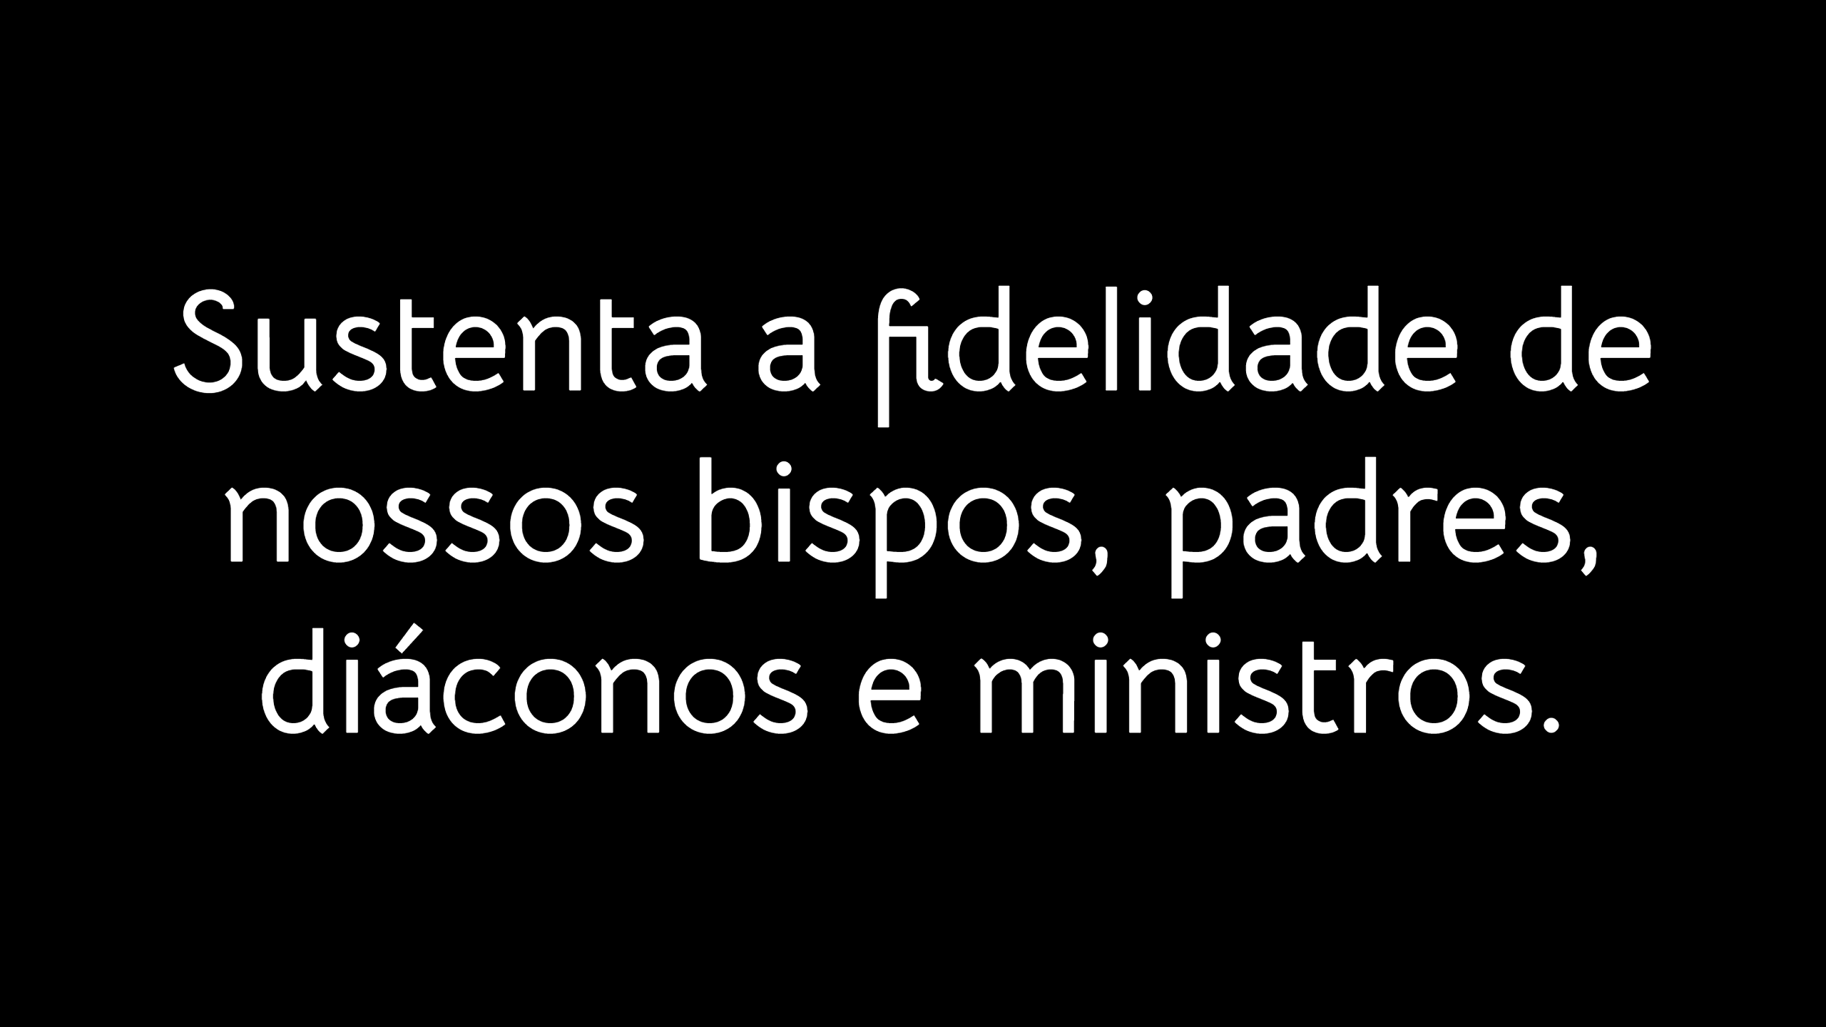

Slide 8
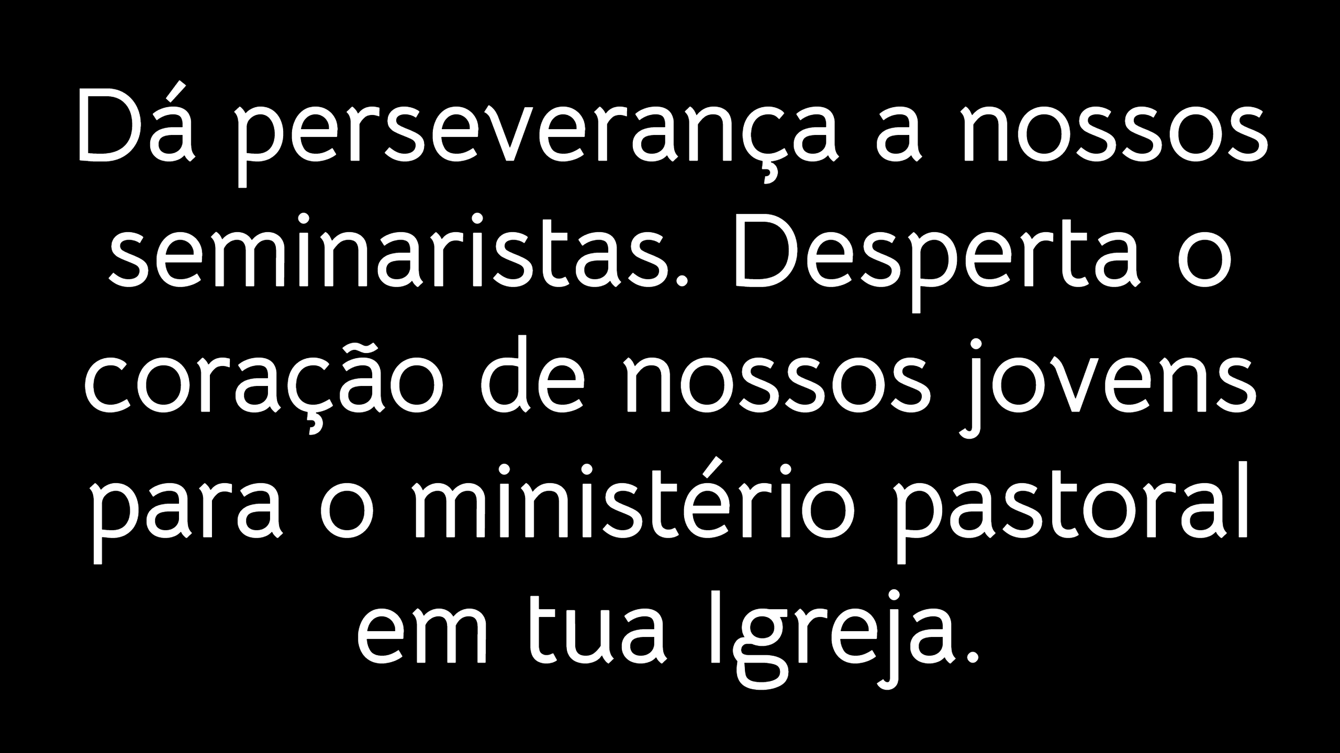

Slide 9
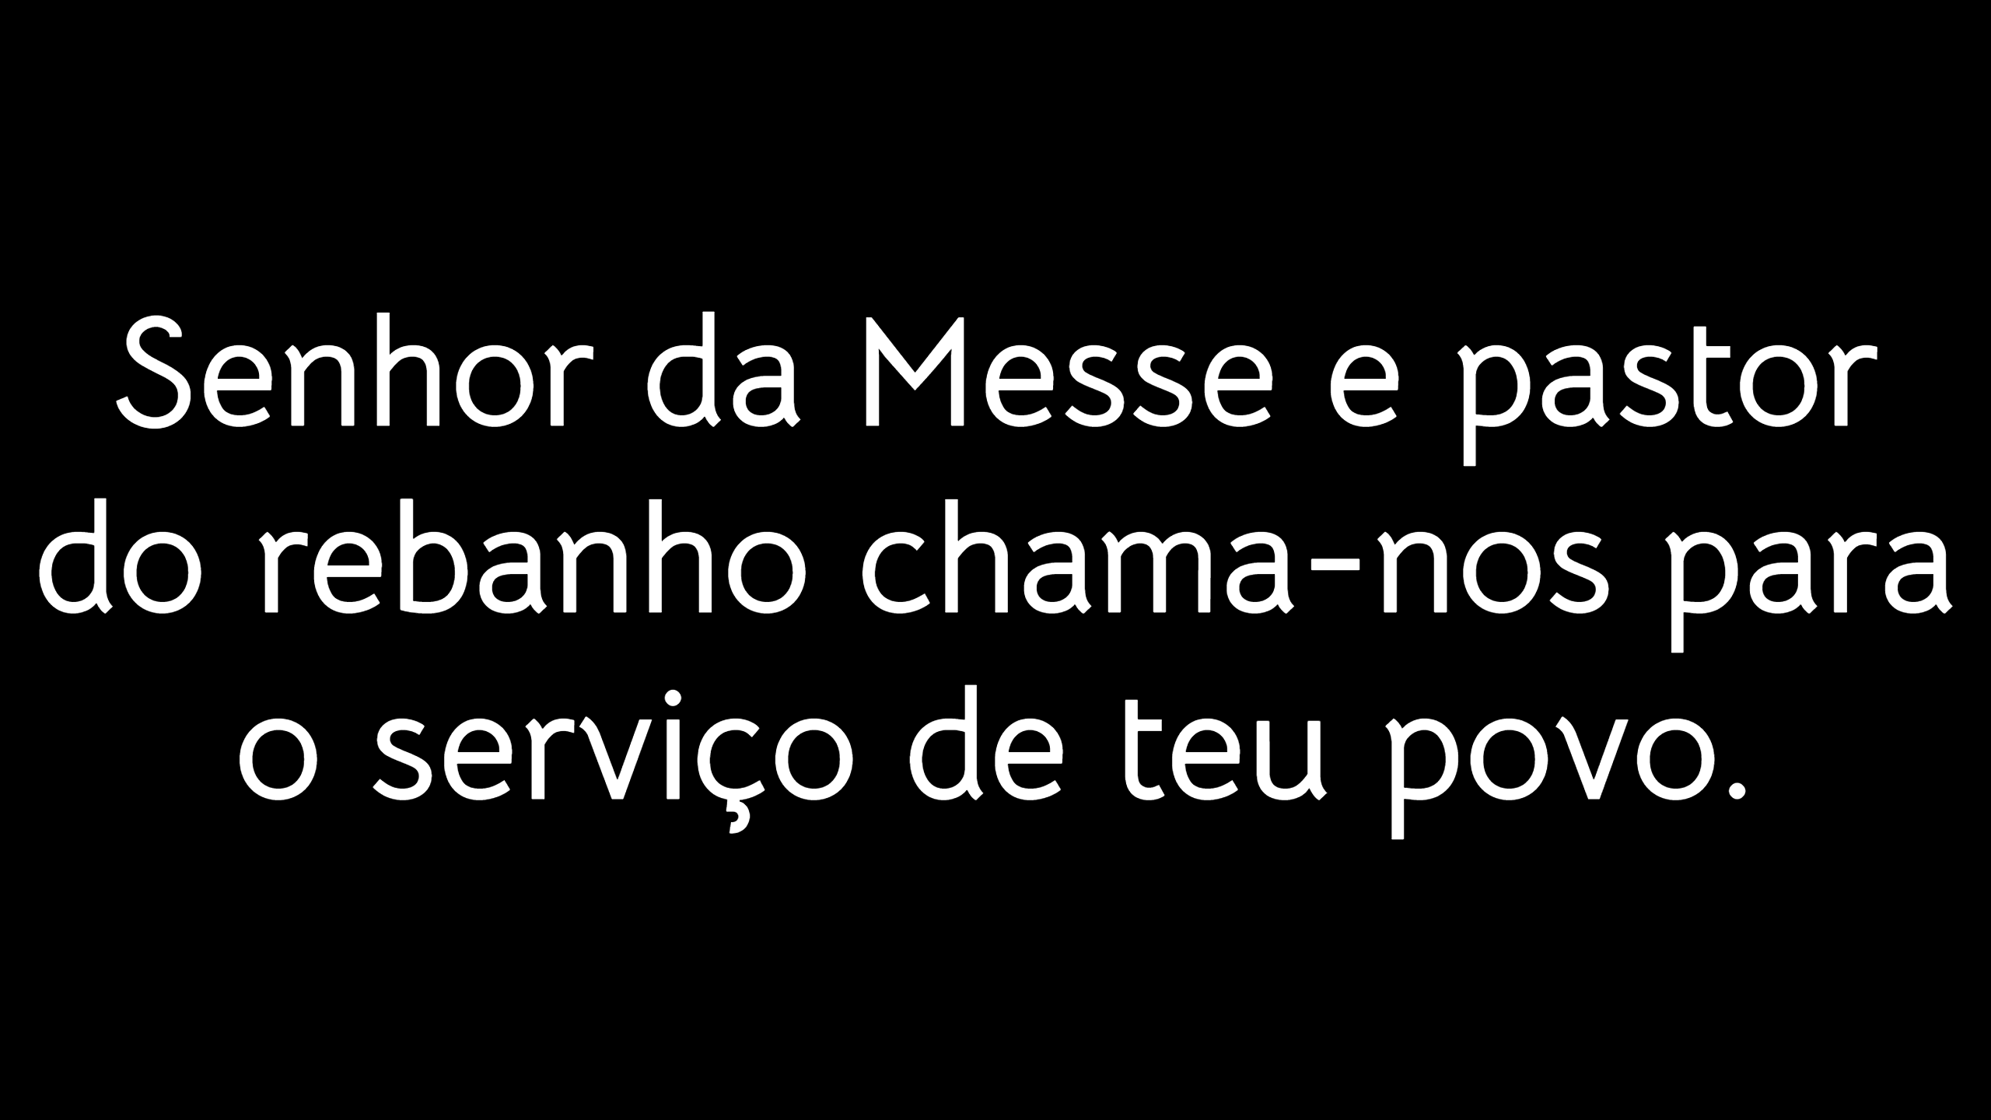

Slide 10
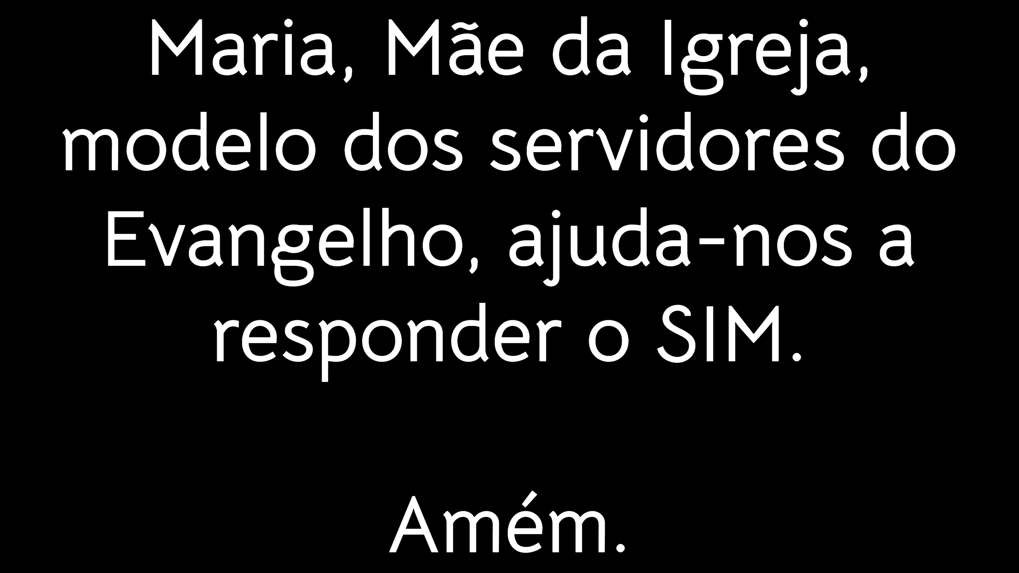

Slide 12


Slide 13
Deus, nosso Pai protetor,
dá-nos hoje um sinal
de tua graça!
Por teu ungido, ó Senhor,
estejamos pra sempre
em tua casa!

Slide 14
1. Ó Senhor, põe teu ouvido
bem aqui, pra me escutar.
Infeliz eu sou e pobre,
vem depressa me ajudar!
Teu amigo eu sou, tu sabes,
só em ti vou confiar.

Slide 15
Deus, nosso Pai protetor,
dá-nos hoje um sinal
de tua graça!
Por teu ungido, ó Senhor,
estejamos pra sempre
em tua casa!

Slide 16
2. Compaixão de mim, Senhor
Eu te chamo, noite e dia.
Vem me dar força e coragem
e aumentar minha alegria.
Eu te faço minha prece,
pois minh'alma em ti confia.

Slide 17
Deus, nosso Pai protetor,
dá-nos hoje um sinal
de tua graça!
Por teu ungido, ó Senhor,
estejamos pra sempre
em tua casa!

Slide 18
3. Tu és bom e compassivo
e a quem pede, dás perdão.
Dá ouvido a meus pedidos:
meu lamento é oração.
Na hora amarga eu te procuro,
sei que não te chamo em vão.

Slide 19
Deus, nosso Pai protetor,
dá-nos hoje um sinal
de tua graça!
Por teu ungido, ó Senhor,
estejamos pra sempre
em tua casa!

Slide 21
Senhor, vós sois o caminho,
guiai-nos ao Pai com carinho.
De nós tende piedade, Senhor, tende piedade!

Slide 22
O Cristo, sois a verdade,
enchei-nos de caridade.
De nós tende piedade,
Ó Cristo, tende piedade!

Slide 23
Senhor, vós sois nossa vida,
buscais a ovelha perdida.
De nós tende piedade, Senhor, tende piedade!

Slide 25
HINO DE LOUVOR
Glória a Deus nas alturas, e paz na terra
aos homens por Ele amados.

Slide 26
Senhor Deus,
Rei dos céus,
Deus Pai Todo-Poderoso.

Slide 27
nós Vos louvamos,
nós Vos bendizemos,
nós Vos adoramos,
nós Vos glorificamos,

Slide 28
nós Vos damos graças por Vossa imensa glória.
Senhor Jesus Cristo,
Filho Unigênito,

Slide 29
Senhor Deus,
Cordeiro de Deus,
Filho de Deus Pai:

Slide 30
Vós que tirais o pecado do mundo,
tende piedade de nós;

Slide 31
Vós que tirais o pecado do mundo,
acolhei a nossa súplica;

Slide 32
Vós que estais à direita do Pai, tende
piedade de nós.

Slide 33
Só vós sois o Santo;
só vós, o Senhor;
só Vós, o Altíssimo,

Slide 34
Jesus Cristo;
com o Espírito Santo,
na Glória de Deus Pai.
Amém!

Slide 36
1. Quero levar esta Bíblia,
ir cantando em procissão;
Ir feliz como quem leva
a luz do céu em sua mão.

Slide 37
Ergo bem alto esta Bíblia:
ei-la entre nós o bom Deus!
É benção que a terra desce,
é prece que sobe aos céus!

Slide 38
2. Quero nas mãos este Livro,
vou levá-lo aonde for!
Eu O levo pela vida,
e Ele me leva ao Senhor!

Slide 39
Ergo bem alto esta Bíblia:
ei-la entre nós o bom Deus!
É benção que a terra desce,
é prece que sobe aos céus!

Slide 41
Primeira Leitura
(Ez 33,7-9)

Slide 43
Responsório (Sl 94)
Não fecheis o coração;
ouvi hoje a voz de Deus!

Slide 44
Vinde, exultemos de alegria no Senhor, aclamemos o Rochedo que nos salva!

Slide 45
Ao seu encontro caminhemos com louvores, e com cantos de alegria o celebremos!

Slide 46
Não fecheis o coração;
ouvi hoje a voz de Deus!

Slide 47
Vinde, adoremos e prostremo-nos por terra, e ajoelhemos ante o Deus que nos criou!

Slide 48
Porque ele é o nosso Deus, nosso Pastor, e nós somos o seu povo e seu rebanho, as ovelhas que conduz com
sua mão.

Slide 49
Não fecheis o coração;
ouvi hoje a voz de Deus!

Slide 50
Oxalá ouvísseis hoje a sua voz: "Não fecheis os corações como em Meriba, como em Massa, no deserto,

Slide 51
aquele dia, em que outrora vossos pais me provocaram, apesar de terem visto as minhas obras".

Slide 52
Não fecheis o coração;
ouvi hoje a voz de Deus!

Slide 54
Segunda Leitura
(Rm 13,8-10)

Slide 56
Aleluia, Aleluia, Aleluia.
O Senhor reconciliou o mundo em Cristo, confiando-nos sua Palavra;
a Palavra da reconciliação, a Palavra que hoje, aqui, nos salva.

Slide 58
Evangelho
(Mt 18,15-20)

Slide 60
Preces da Comunidade
Concedei-nos, Senhor, a vossa graça.

Slide 62
1. Os dons que trago aqui
são o que fiz, o que vivi.
O pão que ofertarei,
pouco depois comungarei.
Assim tudo o que é meu,
sinto também que é de Deus.

Slide 63
Esforço, trabalhos e sonhos,
o amor concreto e feliz
deste dia.
Por Cristo, com Cristo e em Cristo, tudo ofertamos ao Pai na alegria.

Slide 64
2. Jesus nos quis chamar
para O seguir e ajudar.
E aqui nos vai dizer
como servir e oferecer.
Deus pôs nas minhas mãos
para eu partir com meus irmãos.

Slide 65
Esforço, trabalhos e sonhos,
o amor concreto e feliz
deste dia.
Por Cristo, com Cristo e em Cristo, tudo ofertamos ao Pai na alegria.

Slide 67
Pres.: Orai, irmãos...
Receba O Senhor por tuas mãos este sacrifício, para glória do seu nome, para nosso bem e de toda a SUA santa Igreja.

Slide 69
Oração Eucarística II

Slide 70


Slide 71
SANTO

Slide 73
Enviai o vosso Espírito Santo!

Slide 75
Mistério da fé!
Anunciamos, Senhor, a vossa morte e proclamamos a vossa ressurreição.
Vinde, Senhor Jesus!

Slide 77
Aceitai, ó Senhor, a nossa oferta!

Slide 79
O Espírito nos una num só corpo!

Slide 81
Lembrai-vos, ó Pai, da vossa Igreja!

Slide 83
Concedei-lhes, ó Senhor, a luz eterna!

Slide 85
CORDEIRO

Slide 87
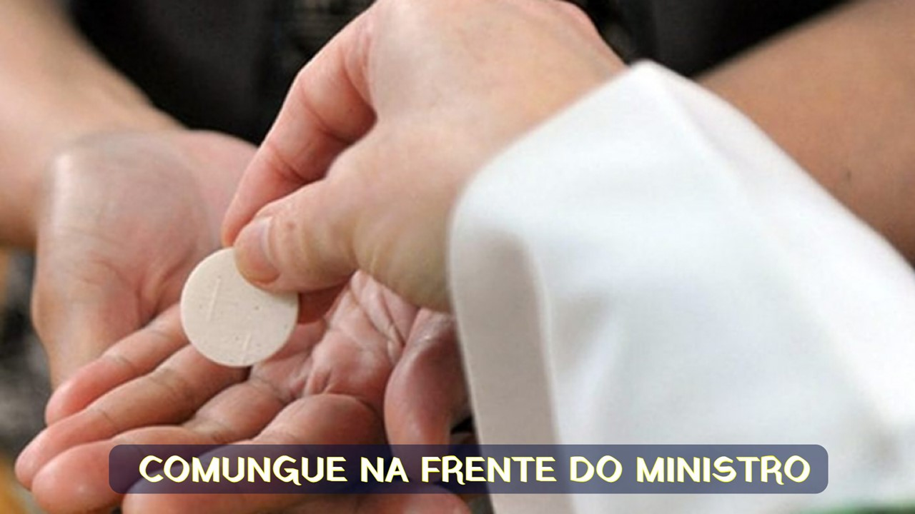

Slide 89
Mesa pronta, toalha limpa, flores, luzes e canções,
nos olhares um sorriso, muita paz nos corações.

Slide 90
E a ceia partilhada nesta casa de irmãos,
Páscoa sempre renovada, recriando a comunhão.

Slide 91
És, Senhor, o Deus da vida,
és a festa, és a dança,
no banquete de tua casa somos povo da aliança!
No banquete de tua casa somos povo da aliança!

Slide 92
Somos povo em travessia, no deserto a caminhar,
revestidos de esperança, contra o mal vamos lutar.

Slide 93
Na montanha contemplamos
na sua glória e esplendor,
Jesus Cristo nosso guia companheiro sofredor.

Slide 94
És, Senhor, o Deus da vida,
és a festa, és a dança,
no banquete de tua casa somos povo da aliança!
No banquete de tua casa somos povo da aliança!

Slide 95
Procurando uma fonte, já cansados de andar,
assentando junto ao poço, aqui vimos te encontrar.

Slide 96
Água viva, te pedimos, faz brotar no coração,
renascidos e libertos, partiremos em missão.

Slide 97
És, Senhor, o Deus da vida,
és a festa, és a dança,
no banquete de tua casa somos povo da aliança!
No banquete de tua casa somos povo da aliança!

Slide 98
Tua casa é abrigo deste povo sofredor
Ao partir o pão, se abrem nossos olhos, ó Senhor!

Slide 99
Apressemos, pois, o dia em que os pobres acharão,
alimento e moradia, a saúde,
a educação.

Slide 100
És, Senhor, o Deus da vida,
és a festa, és a dança,
no banquete de tua casa somos povo da aliança!
No banquete de tua casa somos povo da aliança!

Slide 101
Quem partilha esta ceia, solidário vai firmar,
o direito de ser gente e de ter mais pobre, nosso irmão.

Slide 102
Não nos deixe indiferentes à injustiça, à exploração,
é Jesus quem defendemos no mais pobre, nosso irmão.

Slide 103
És, Senhor, o Deus da vida,
és a festa, és a dança,
no banquete de tua casa somos povo da aliança!
No banquete de tua casa somos povo da aliança!

